Slide 1
Responsabilidade Social e Ambiental
Bem vindos ao primeiro dia de aula!

Slide 2
O que é a
Aula Inaugural
e por que estamos
aqui hoje?

Slide 3
Responsabilidade Social e Ambiental
Conheça os projetos
da área de
Responsabilidade Social
Ambiental !
Ponte da Vida

Slide 4
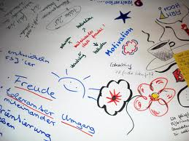
Recadinhos:
-Escreva;
-Sinta;
-Desenhe;
-Rabisque;
-Se expresse;
-Pense;
-Elabore;
-Fale;
-Ouça.

Slide 5
Responsabilidade Social e Ambiental
Vamos nos conhecer?
-Qual é o seu nome?
-Cite um sonho
-Qual o seu curso?
*Tempo para esta atividade: 10 minutos

Slide 6
Responsabilidade Social e Ambiental
Apresentação de pessoas muito especiais!
Vídeo: Dê um abraço

Slide 7
MISSÃO :
“Assumir riscos e prestar serviços, por meio de um atendimento familiar que supere expectativas, garantindo agilidade a custos competitivos com responsabilidade social e ambiental”.
Ao, todo a Porto Seguro é composta por 25 empresas, que incluem
seguros de auto, vida, previdência, saúde, financiamentos, entre outros .
A empresa com com aproximadamente 13.0000 funcionários.

Slide 8
Responsabilidade Social e Ambiental
Quais são as atividades/projetos da área de RSA?
ÁREAS DE ATUAÇÃO
SOCIAL
AMBIENTAL
INSTITUCIONAL
NEGÓCIOS SUSTENTAVEIS
“Propiciar o desenvolvimento sustentável focado na corporação, comunidade na qual está inserida e demais públicos de interesse.”

Slide 9
Responsabilidade Social e Ambiental
Conheça os projetos
da área de
Responsabilidade Social
Ambiental !
Vídeo Institucional:
Área RSA

Slide 10
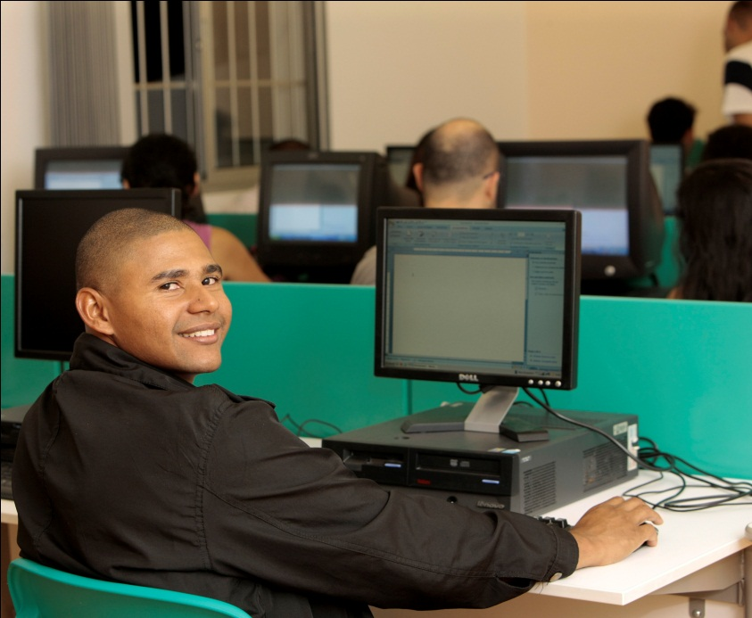
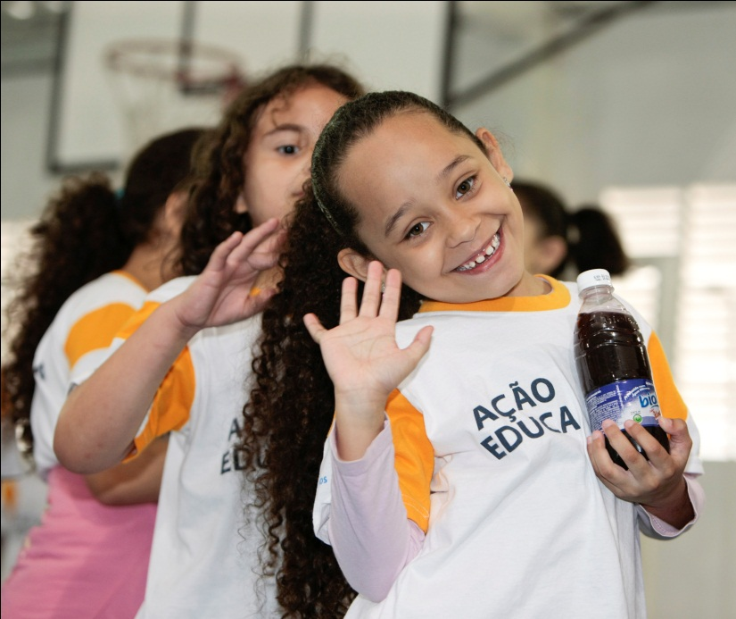
Conheça os cursos oferecidos pela Casa CEM:
Formação Inicial:
(Ação Educa/Informática Auxiliar de Escritório/Amigo do Seguro )

Slide 11
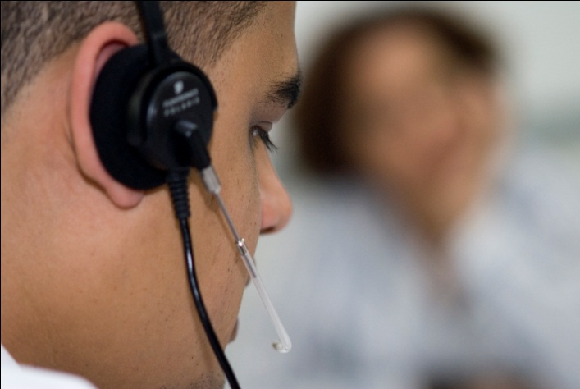
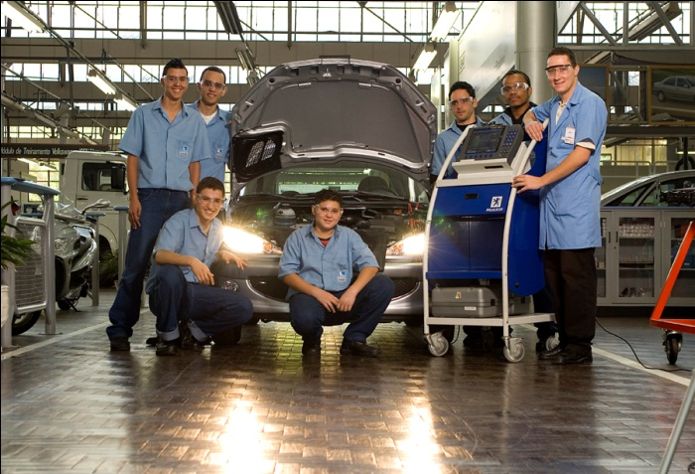
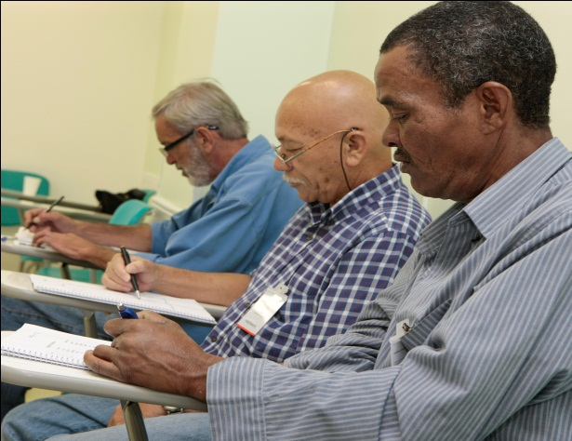
Conheça os cursos oferecidos pela Casa CEM:
Capacitação Profissional:
(Portaria, Recepção, Téc.Administrativas c/ Básico em Seguros, Aux. de Mecânica, Funilaria e Pintura, Orçamentista de Auto, Elétrica e Hidráulica, Aux. de Guincho, e
Aux. de Instalação de Alarmes,)

Slide 12
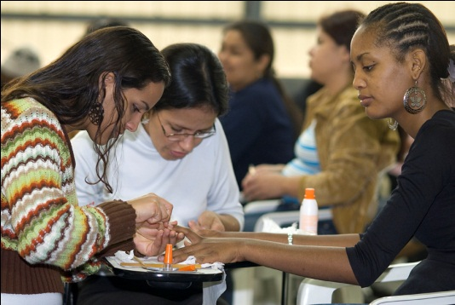
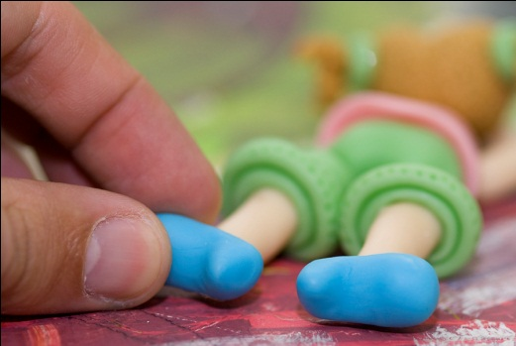
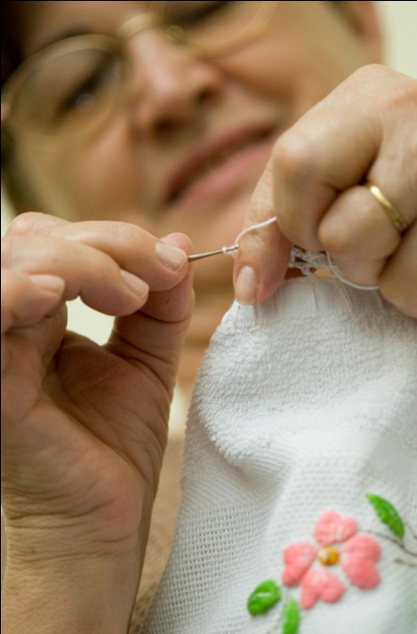
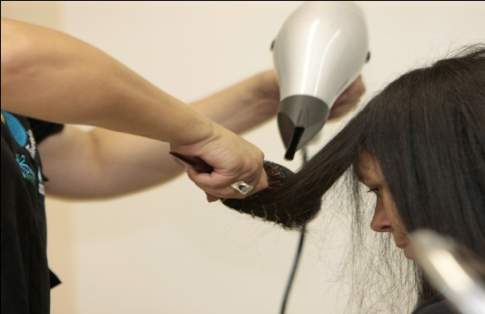
Conheça os cursos oferecidos pela Casa CEM:
Geração de Trabalho e Renda:
(Cursos de Beleza: Aux. de Cabeleireiro e Manicure, Artesanatos, Montagem e Manutenção de Micros)

Slide 13
Os cursos:
Os cursos são compostos de aulas:
Técnicas e de Desenvolvimento Profissional e Pessoal ( DPP)
Não deixe de valorizar e de participar destas aulas, elas são fundamentais para o seu desenvolvimento!

Slide 14
Responsabilidade Social e Ambiental
Dicas de
Convivência

Slide 15
Valores:
Ética
Diversidade
Respeito
Cooperação
Bom humor
Liberdade de expressão
Entusiasmo
Agilidade
Flexibilidade
Prontidão
Acolhimento/Sensibilidade Humana
Saber ouvir
Comprometimento/Genuíno interesse
Resultados
Equilíbrio/Ponderação

Slide 16
Responsabilidade Social e Ambiental
Respeite rigorosamente os horários de entrada, não se atrase;
Há limites de faltas: é preciso cumprir 75 % do curso, consulte os detalhes com os educadores;
As faltas só serão abonadas mediante apresentação de atestados médicos;
Nas emendas de feriados, não haverá aulas;
Ao final do curso será emitido o certificado de conclusão, mediante fechamento da média e frequência mínima.

Slide 17
Responsabilidade Social e Ambiental
Respeite as
diferenças,
opiniões e
valorize o próximo.
Vídeo Belinha

Slide 18
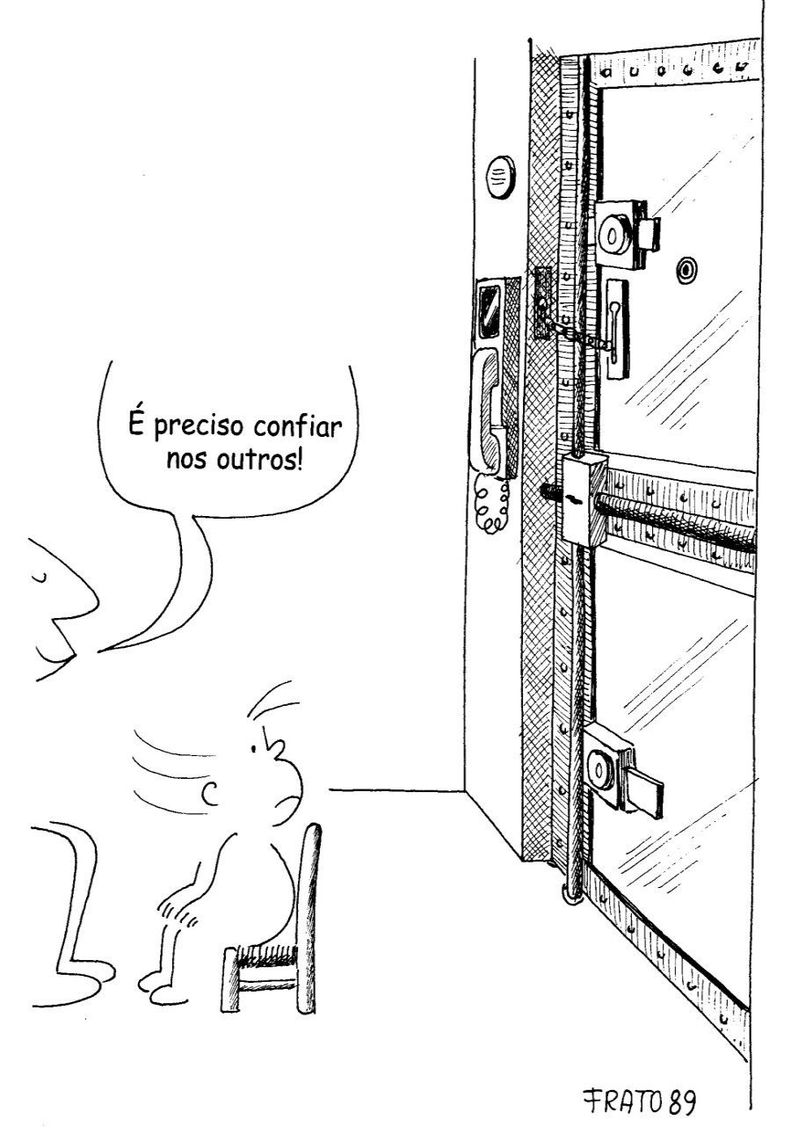
Responsabilidade Social e Ambiental
Em nosso espaço, não é permitido, discussões, grosserias e desrespeito com as pessoas.
Vídeo Belinha

Slide 19
Evite comer na sala de aula;
Não utilizar aparelhos eletrônicos: como MP3, MP4, celulares, entre outros;
Respeite a Lei, não fume dentro do nosso estabelecimento;
Desligue seu celular durante a aula;
Descartes os resíduos de forma correta;

Slide 20
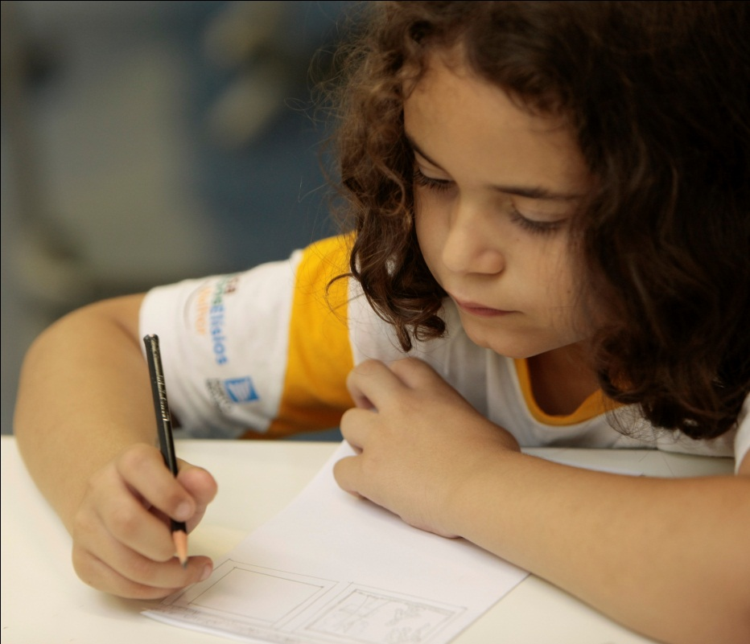
Desafio: Perguntas e Respostas
-Será feita uma única pergunta por mesa e apenas uma pessoa responderá, isso sem contar com a ajuda dos colegas;
-Todas as mesas participarão apenas com uma pergunta e uma resposta;
-Se a resposta for correta, todos os participantes da mesa receberão um brinde, se não acertarem não receberam o brinde;
-O grupo deve acordar qual colega da mesa responderá a pergunta;
-Os participantes não poderão escolher o brinde, já estão pré-definidos;
Boa sorte!
*Tempo estimado para esta atividade: 20 minutos

Slide 21
Responsabilidade Social e Ambiental
1-Qual é o objetivo da Casa CEM?
Vídeo: Dê um abraço

Slide 22
Responsabilidade Social e Ambiental
2-Citar os nomes de pelo menos três colegas que vocês conheceram hoje.
Vídeo: Dê um abraço

Slide 23
Responsabilidade Social e Ambiental
3-Compartilhe os sonhos de pelos menos três colegas.
Vídeo: Dê um abraço

Slide 24
Responsabilidade Social e Ambiental
4-Cite dois cursos da Casa CEM que tenha ligação com os negócios da Porto Seguro.
Vídeo: Dê um abraço

Slide 25
Responsabilidade Social e Ambiental
5-Qual é o nome do projeto que atende crianças/adolescentes?
Vídeo: Dê um abraço

Slide 26
Responsabilidade Social e Ambiental
6-Qual é a importância das aulas de DPP?
Vídeo: Dê um abraço

Slide 27
Responsabilidade Social e Ambiental
7-Cite dois produtos oferecidos pela Porto Seguro.
Vídeo: Dê um abraço

Slide 28
Responsabilidade Social e Ambiental
8-Cite três cursos oferecidos pela Casa CEM.
Vídeo: Dê um abraço

Slide 29
Parabéns
para
todos vocês!
Vídeo: Dê um abraço

Slide 30
Responsabilidade Social e Ambiental
Vídeo: Dê um abraço
Bom curso a todos vocês!

Slide 31
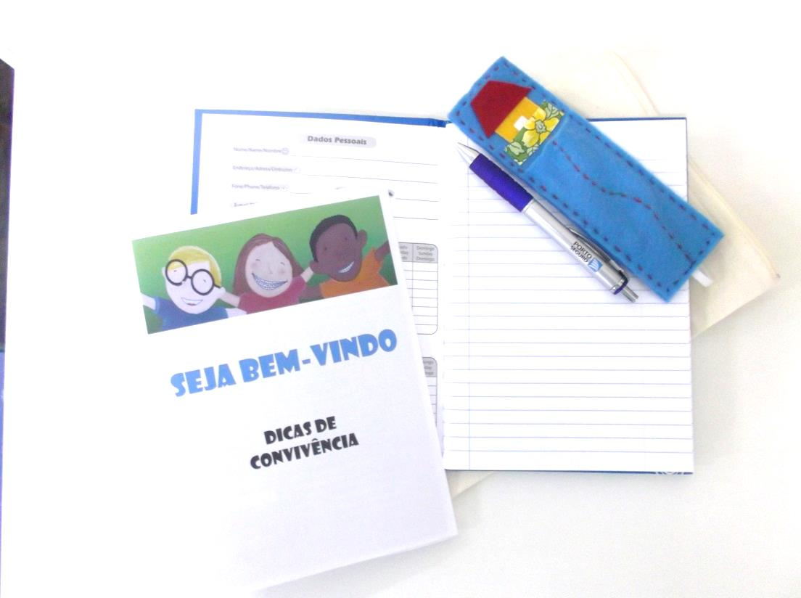
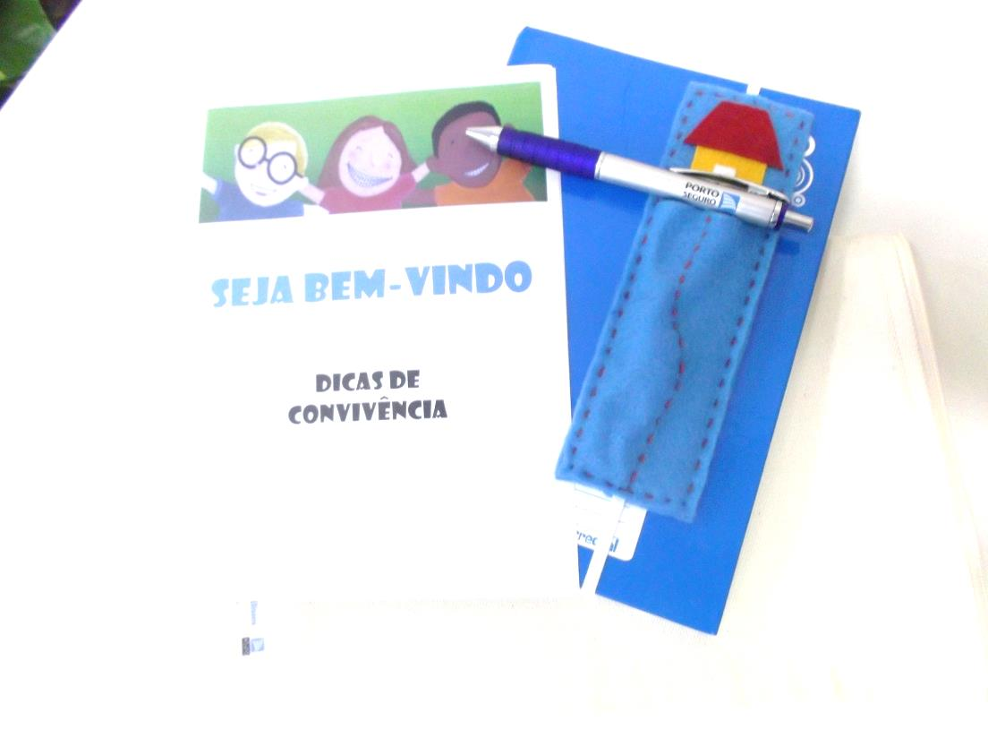
Não esqueça do seu kit!
Kit do Aluno:

